Slide 1
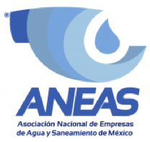
ASOCIACIÓN NACIONAL DE EMPRESAS
DE AGUA Y SANEAMIENTO, A.C.
Reducción del 72% en el PEF 2017, pone en riesgo los servicios de agua potable y saneamiento
en el país
Octubre de 2016

Slide 2
ANÁLISIS DE LA SITUACIÓN DEL SUBSECTOR AGUA POTABLE Y SANEAMIENTO
ASOCIACIÓN NACIONAL DE EMPRESAS
DE AGUA Y SANEAMIENTO, A.C.
Reducción del 72% en el PEF 2017, pone en riesgo los
servicios de agua potable y saneamiento en el país.

Slide 3
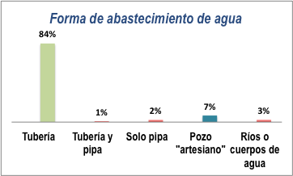
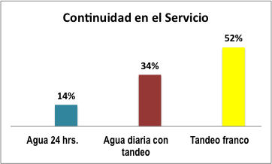
Estadísticas del abastecimiento de agua en la República Mexicana
FUENTE: Encuesta Nacional de Hogares, realizada en 2015 por INEGI en 232 municipios del país

Slide 4
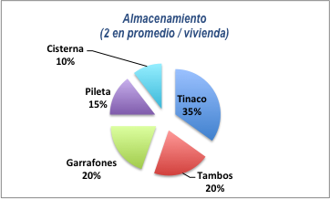
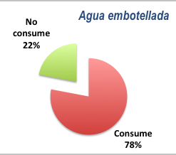
Estadísticas del abastecimiento de agua en la República Mexicana
FUENTE: Encuesta Nacional de Hogares, realizada en 2015 por INEGI en 232 municipios del país

Slide 5
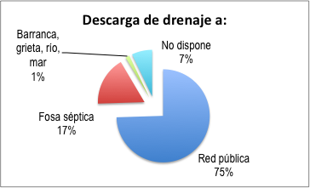
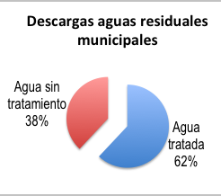
Estadísticas de drenaje y tratamiento en la República Mexicana

Slide 6
Grandes problemas por resolver en materia hídrica:
Población sin servicio de agua entubada: 13.9 millones
Población con agua pero servicio discon-tinuo, sujeto a tandeo: 56.2 millones
Población que no descarga a red de drenaje: 31.1 millones
Población que no se realiza tratamiento a sus descargas: 46.4 millones

Slide 7
ANÁLISIS DEL PEF 2017 Y LOS EFECTOS DEL RECORTE DE 72% AL SUBSECTOR AGUA POTABLE Y SANEAMIENTO
ASOCIACIÓN NACIONAL DE EMPRESAS
DE AGUA Y SANEAMIENTO, A.C.
Reducción del 72% en el PEF 2017, pone en riesgo los
servicios de agua potable y saneamiento en el país.

Slide 8
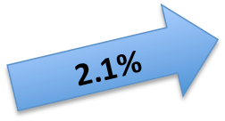
COMPARATIVO PEF 2016 Y 2017 (con una inflación del 3.8% se tien una disminución en términos reales del 1.7%)

Slide 9
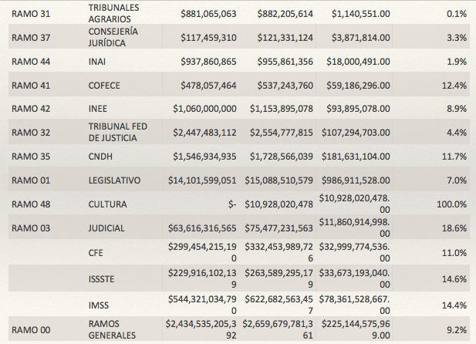
Muchos sectores tuvieron incluso incrementos:

Slide 10
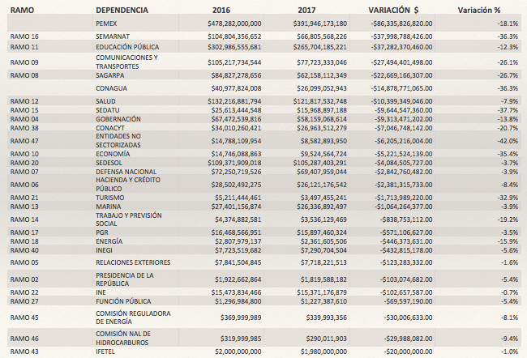
Muchos otros se afectan con variaciones hasta del 42%:

Slide 11
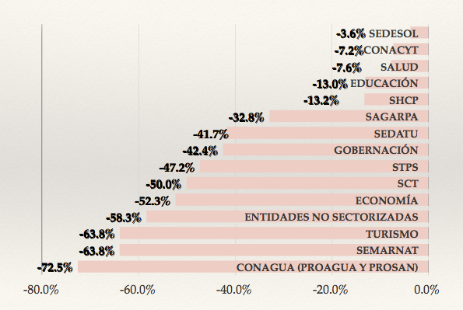
PERO SON LOS ORGANISMOS OPERADORES LOS MAS AFECTADOS CON 72% !!! : SUBSIDIOS POR EJERCER LAS ENTIDADES FEDERATIVAS GASTO FEDERAL 2016-2017 VARIACIÓN NOMINAL

Slide 12
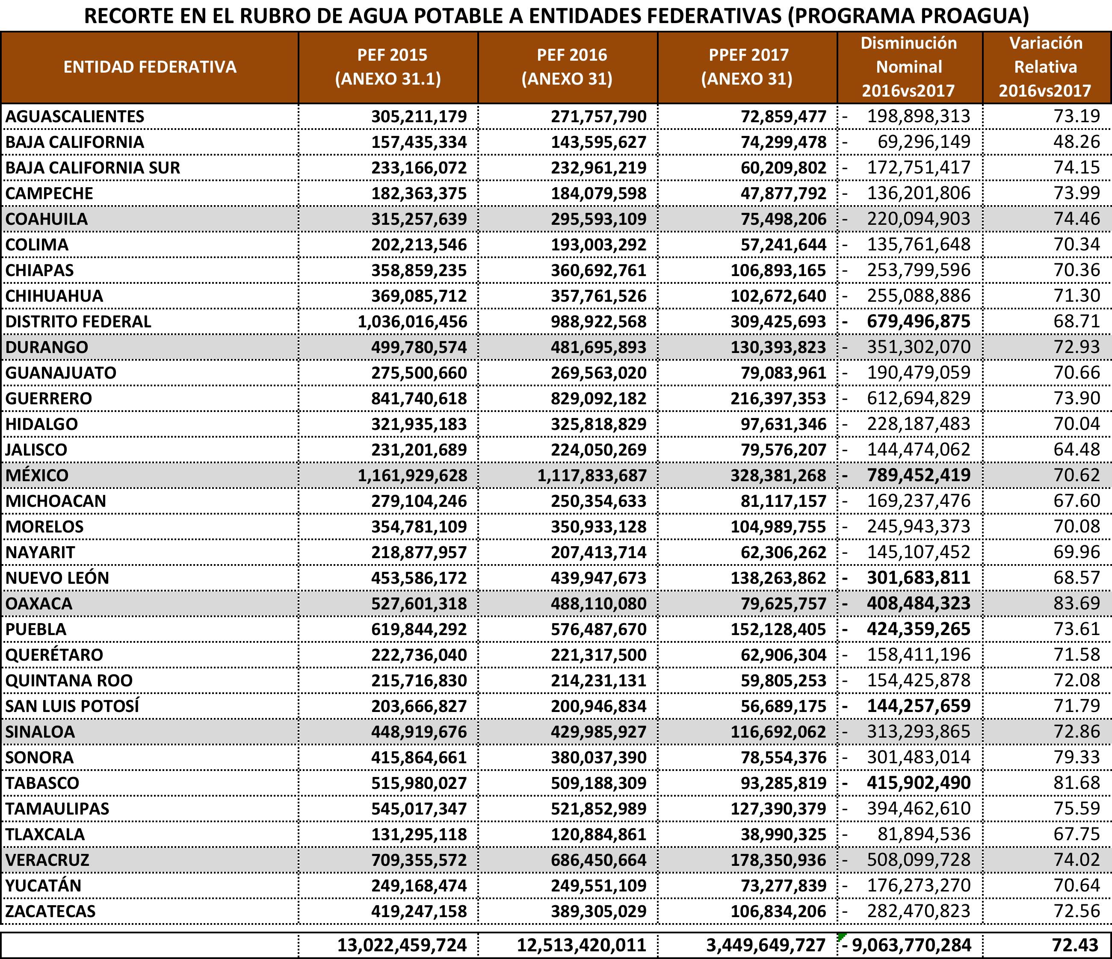

Slide 13
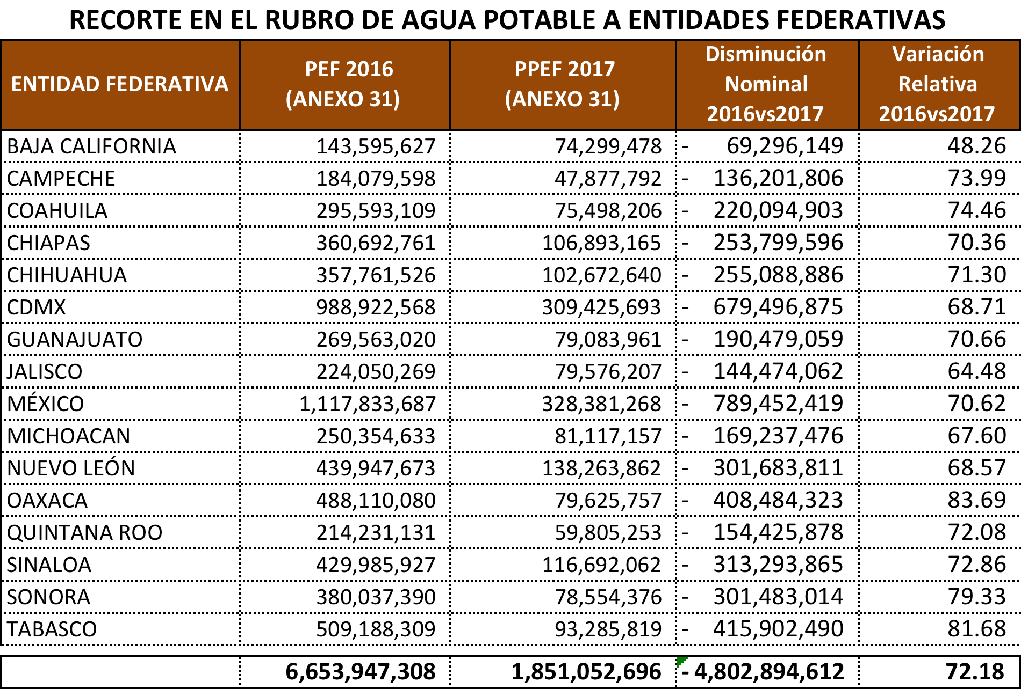

Slide 14
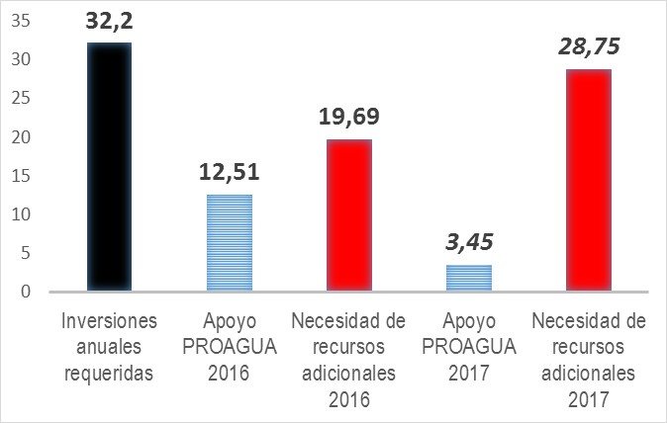
Estimación de necesidades de inversión en el subsector agua y saneamiento y comparativo
Las necesidades del sector agua, drenaje y saneamiento fueron calculados por ANEAS con base en el Programa Nacional Hídrico y la Agenda 20-30 de CONAGUA.

Slide 15
CONCLUSIONES DE LA PROBLEMÁTICA DEL RECORTE PRESUPUESTAL
ASOCIACIÓN NACIONAL DE EMPRESAS
DE AGUA Y SANEAMIENTO, A.C.
Reducción del 72% en el PEF 2017, pone en riesgo los
servicios de agua potable y saneamiento en el país.

Slide 16
CONCLUSIONES SOBRE LA REDUCCIÓN DEL 72% DEL PEF AL SUBSECTOR AGUA POTABLE, DRENAJE Y SANEAMIENTO
El contexto económico internacional y nacional hace comprensible un planteo de reducción en el Presupuesto de Egresos de la Federación (PEF) 2017. El punto es con qué criterios se determina a cuáles rubros reducir qué porcentaje.
Los recursos de los programas federales como PROAGUA son insuficientes para resolver los problemas de abasto y saneamiento del país. Sin embargo, son necesarios para apoyar en el mantenimiento de niveles de servicio e ir atendiendo prioridades.

Slide 17
CONCLUSIONES SOBRE LA REDUCCIÓN DEL 72% DEL PEF AL SUBSECTOR AGUA POTABLE, DRENAJE Y SANEAMIENTO
La reducción del 72% al presupuesto de apoyo a los organismos operadores en incomprensible e inadmisible al tratarse de un subsector que representa una necesidad básica, indispensable para la salud, calidad de vida y bienestar de la población.
Sobre todo, habiendo tantas deficiencias por corregir en materia de cobertura y calidad de los servicios que se prestan inadecuadamente a millones de mexicanos.

Slide 18
CONCLUSIONES SOBRE LA REDUCCIÓN DEL 72% DEL PEF AL SUBSECTOR AGUA POTABLE, DRENAJE Y SANEAMIENTO
Durante el primer semestre del año 2012 se incorporó a nuestra Constitución el derecho humano al agua. Al tratarse de un derecho están obligados los criterios de universalidad, interdependencia, indivisibilidad y progresividad.
El cumplimiento de este derecho no obliga SOLO a los organismos operadores, sino también a las autoridades de todos los niveles y a los propios legisladores a procurar un avance progresivo de su cumplimiento.
El recorte al presupuesto representa una regresión contraria a la disposición constitucional.

Slide 19
CONCLUSIONES SOBRE LA REDUCCIÓN DEL 72% DEL PEF AL SUBSECTOR AGUA POTABLE, DRENAJE Y SANEAMIENTO
El recorte enviado a la Cámara de Diputados por el Ejecutivo Federal no solo afectaría temas de salud, bienestar y calidad de vida de los mexicanos.
Al agua también se la ha denominado como asunto de Seguridad Nacional, ya que es factor de estabilidad social. Ninguna comunidad se queda con los brazos cruzados cuando le falta el servicio básico.

Slide 20
CONCLUSIONES SOBRE LA REDUCCIÓN DEL 72% DEL PEF AL SUBSECTOR AGUA POTABLE, DRENAJE Y SANEAMIENTO
Existen voces que exigen una mayor eficiencia y capacidad de los organismos operadores. En ANEAS somos los primeros en reconocerlo y reclamarlo.
Sí se requiere una trans-formación para mejorar el subsector, pero eso obliga a resolver un modelo de gestión que involucra todos los órdenes de gobierno.
Se debe cambiar el modelo nacional y con ello las legislaciones federal y estatales. Los organismos operadores no podrán resolverlo bajo las reglas actuales.
Entre tanto, la población exige los servicios.

